Slide 1



Kvantna kriptografija na BB84 postavu
Autor: Mateja Batelić
Mentor: dr. sc. Mario Stipčević
Kolegij: Samostalni seminar iz istraživanja u fizici
Laboratorij za fotoniku i kvantu optiku, Zavod za eksperimentalnu fiziku, Institut Ruđer Bošković
CEMS – Centar izvrsnosti za napredne materijale i senzore
1

Slide 2
Sadržaj
Motivacija
Teorijski uvod
Eksperimentalni postav
Rezultati
Zaključak
Literatura
2

Slide 3
Motivacija
Kriptografija = tehnika sigurne komunikacije u javnom okruženju
Klasična kriptografija može biti probijena
  Duže vrijeme, veća vjerojatnost
Rješenje: kvantna kriptografija
  Omogućio razvoj kvantnih računala
Mateja Batelić BB84 protokol 3

Slide 4
Teorijski uvod: BB84 protokol
Prvi protokol iz kvantne kriptografije
Bennett, Brassard; 1984.
Dvije faze:
  Kvantna faza: Izmjena tajnog ključa
  Klasična faza naknadne obrade
    Reconcilation
    Privacy amplification
Mateja Batelić BB84 protokol 4

Slide 5
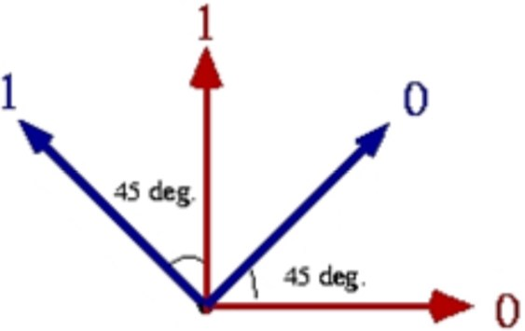
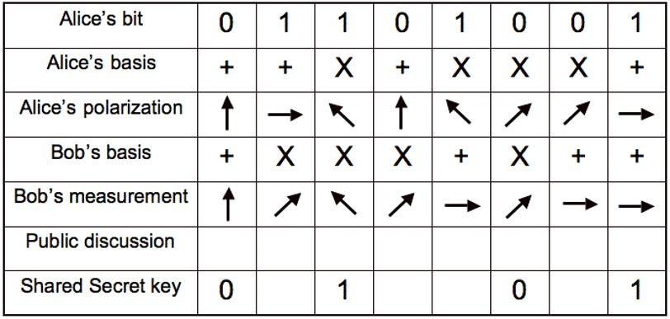
Quantum key distribution
Faza izmjene tajnog ključa polarizacijom fotona
2 baze: horizontalna-vertikalna (HV) baza i dijagonalna (AD) baza
  H = 0, V = 1
  D = 0, A = 1
Mateja Batelić BB84 protokol 5

Slide 6
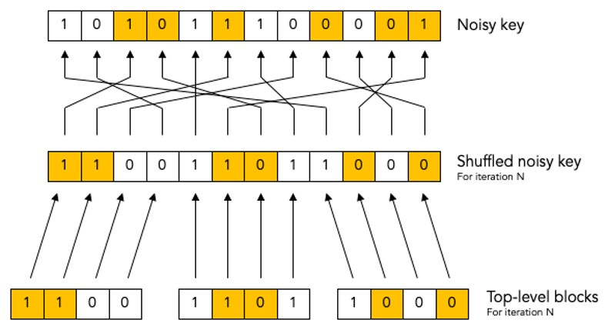
Reconcilation protokol
2 problema kod kvantne faze:
  Šum u detektorima fotona
  Prosječni broj fotona po impulsu
Usporedba 10% bitova
Kaskadni algoritam
Mateja Batelić BB84 protokol 6

Slide 7
Privacy amplification
Određene presretnute izvorne informacije prilikom faze usklađivanja mogu biti pretvorene u informacije o paritetnim bitovima
Primjer: ako Eve zna vrijednost bita x u nizu y, a Alice i Bob su otkrili paritet preostalih bitova u y, kažemo da Eve može znati najviše k paritetnih bitova ključa ako poznaje najviše k fizičkih bitova ključa
Vrijednost k se određuje pomoću intenziteta snopa i stope bitne pogreške te pretpostavke da su sve razlike između Alicinih i Bobovih bitova potekle od Eve
Mateja Batelić BB84 protokol 7

Slide 8
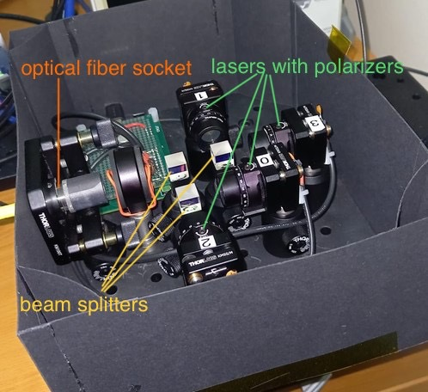
Eksperimentalni postav - Alice
Mateja Batelić BB84 protokol 8

Slide 9
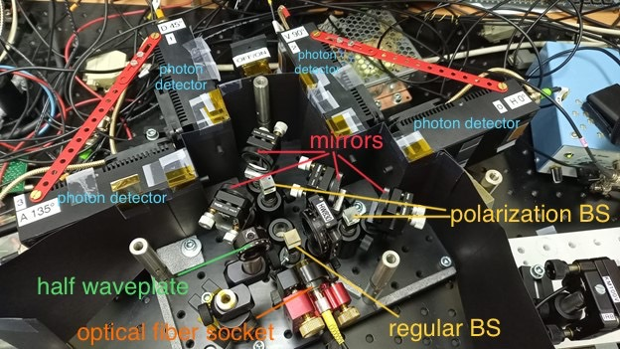
Eksperimentalni postav - Bob
Shifting protokol
Mateja Batelić BB84 protokol 9

Slide 10
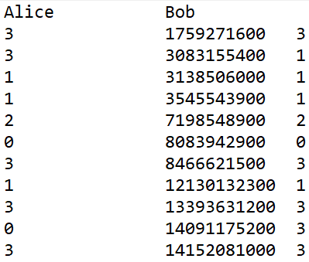
Mjerenja
Alice prikuplja podatke o brojevima korištenih lasera
Bob bilježi vremena detekcije fotona te brojeve lasera na kojima je pojedini foton detektiran
Mateja Batelić BB84 protokol 10

Slide 11
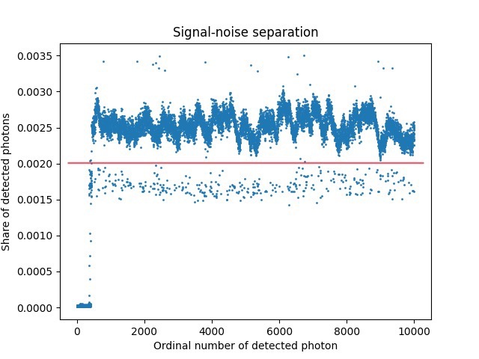
Rezultati: izdvajanje signala iz šuma
Sinkronizacija ispaljivanja Alicinih pulseva i Bobovih detekcija odvijala se u dva koraka:
  Izdvajanje signala iz šuma
  Pronalaženje podudarnosti između prvog detektiranog fotona s Alicinim pulsom koji je stvorio taj foton
Mateja Batelić BB84 protokol 11

Slide 12
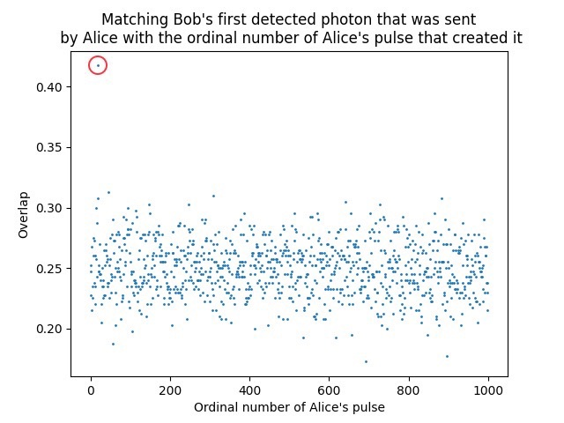
Rezultati: Pronalaženje podudarnosti između prvog detektiranog fotona s Alicinim pulsom koji je stvorio taj foton
Najniža izmjerena vrijednost curenja u krivi kanal: 2% u HV bazi i 4% u AD bazi
Mateja Batelić BB84 protokol 12

Slide 13
Zaključak
Cilj eksperimenta bio je proslijediti tajni ključ kroz shifting protokol
Dobiven je preklop između ispaljenih laserskih impulsa i detektiranih fotona kao višekratnika istog broja s točnošću do na 0.1%
Distribucija tajnog ključa uspješno provedena
Mateja Batelić BB84 protokol 13

Slide 14
Literatura
Bennett, C. H., Brassard, G., “Quantum cryptography: Public key distribution and coin tossing” in Proceedings of the IEEE International Conference on Computers, Systems and Signal Processing, Bangalore, India, IEEE, New York, pp. 175-179, 1984.
Bennett, C. H., Bessette, F., Brassard, G., Salvail, L., and Smolin, J., "Experimental Quantum Cryptography", Journal of Cryptology, vol. 5, no.1, pp. 3-28, 1992.
Bennett, C. H., Brassard, G., and Ekert, A. K., "Quantum Cryptography", Scientific American, pp. 50-57, 1992.
Brassard, G., Salvail, L., “Secret key reconciliation by public discussion,” Lecture Notes in Computer Science, vol. 765, pp. 410–423, 1994.
Bennett, C. H., Brassard, G., Crépeau, C. and Maurer, U. M., "Generalized Privacy Amplification", IEEE Transactions on Information Theory, 1995.
Bennett, C. H., Brassard, G., Cr=E9peau, C., and Skubiszewska, M.-H., "Practical Quantum Oblivious Transfer", Advances in Cryptology -- Proceedings of Crypto '91, Lecture Notes in Computer Science, Vol. 576, Springer-Verlag, Berlin, pp. 351-366, 1992.
Brassard, G., Cr=E9peau, C., Jozsa, R., and Langlois, D., "A Quantum Bit Commitment Scheme Provably Unbreakable By Both Parties", Proceedings of the 34th IEEE Symposium on Foundations of Computer Science, pp. 362-371, 1993.
Mateja Batelić BB84 protokol 14

Slide 15

Hvala na pažnji! ☺

